Slide 1
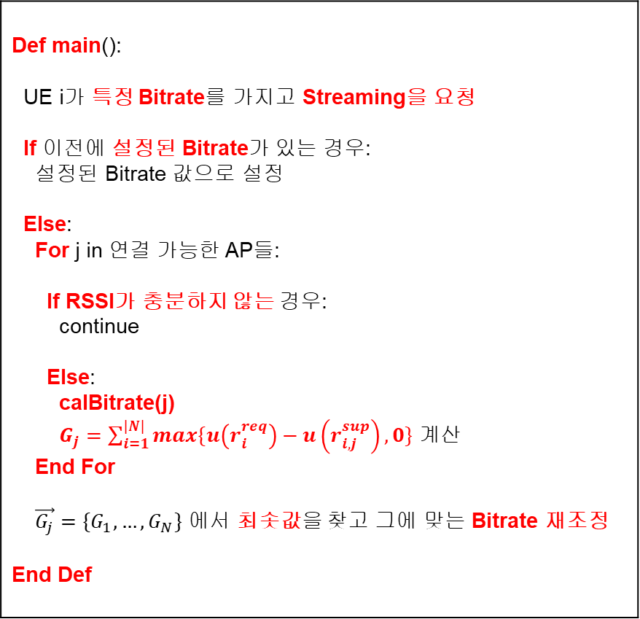
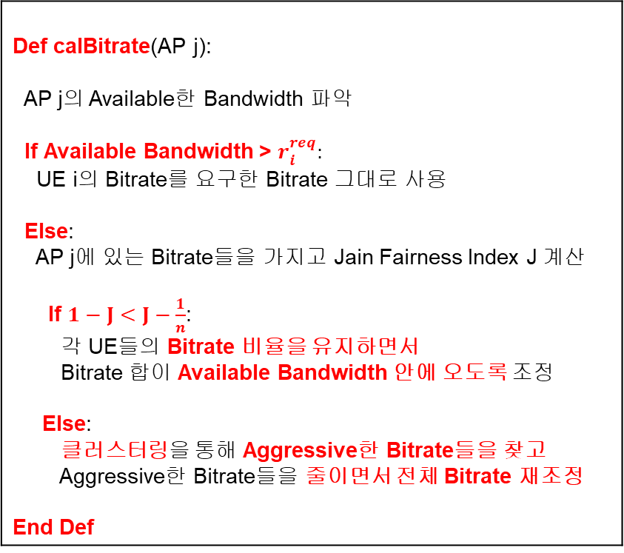
Bandwidth Estimation
Scenario & Algorithm
Def main(): UE i가 특정 Bitrate를 가지고 Streaming을 요청 If 이전에 설정된 Bitrate가 있는 경우: 설정된 Bitrate 값으로 설정 Else: For j in 연결 가능한 AP들: If RSSI가 충분하지 않는 경우: continue Else: calBitrate(j) $G_{j}=\sum_{i=1}^{|N|}{max\{u\left(r_{i}^{req}\right)−u\left(r_{i,j}^{sup}\right),0\}}$ 계산 End For $\vec{G_{j}}=\{G_{1},…,G_{N}\}$ 에서 최솟값을 찾고 그에 맞는 Bitrate 재조정 End Def
Def calBitrate(AP j): AP j의 Available한 Bandwidth 파악 If Available Bandwidth > $r_{i}^{req}:$ UE i의 Bitrate를 요구한 Bitrate 그대로 사용 Else: AP j에 있는 Bitrate들을 가지고 Jain Fairness Index J 계산 If $1−J<J−\frac{1}{n}$: 각 UE들의 Bitrate 비율을 유지하면서 Bitrate 합이 Available Bandwidth 안에 오도록 조정 Else: 클러스터링을 통해 Aggressive한 Bitrate들을 찾고 Aggressive한 Bitrate들을 줄이면서 전체 Bitrate 재조정 End Def
Notes:
이전에 설정된 Bitrate가 있는 경우 → 아래에서 자세히 설명

Slide 2
MDP
문제점
미래의 RSSI 예측이 힘듦
먼 미래로 갈 수록 예측 값의 변동이 편차가 심함
Dynamic Algorithm의 경우 장기적인 최대 최소를 구할 때 쓰이는데 측정 값 자체가 정확해야 함
한번에 여러 UE가 AP를 옮기는 것을 고려하면 복잡도가 큼
Notes:
MDP 굳이 사용할 필요 없다고 하심(다른 optimization 방안이 효율적이면 그것 사용)

